Slide 1


Notes:
Открытие нового знания
— Проверьте себя.
— Поднимите руку те, кто правильно списал только сложные предложения. Поставьте на полях знак «плюс».
— Докажите, что записанные предложения — сложные.
— В чём разница при использовании в речи сложного и простого предложения?
— Из каких частей состоит сложное предложение? Разделите сложное предложение на два простых устно. Прочитайте вслух. Сравните. Чем отличается одно сложное предложение от двух простых?
— Как отличить простое предложение от сложного? Как не перепутать сложное предложение с предложением с однородными членами?

Slide 3
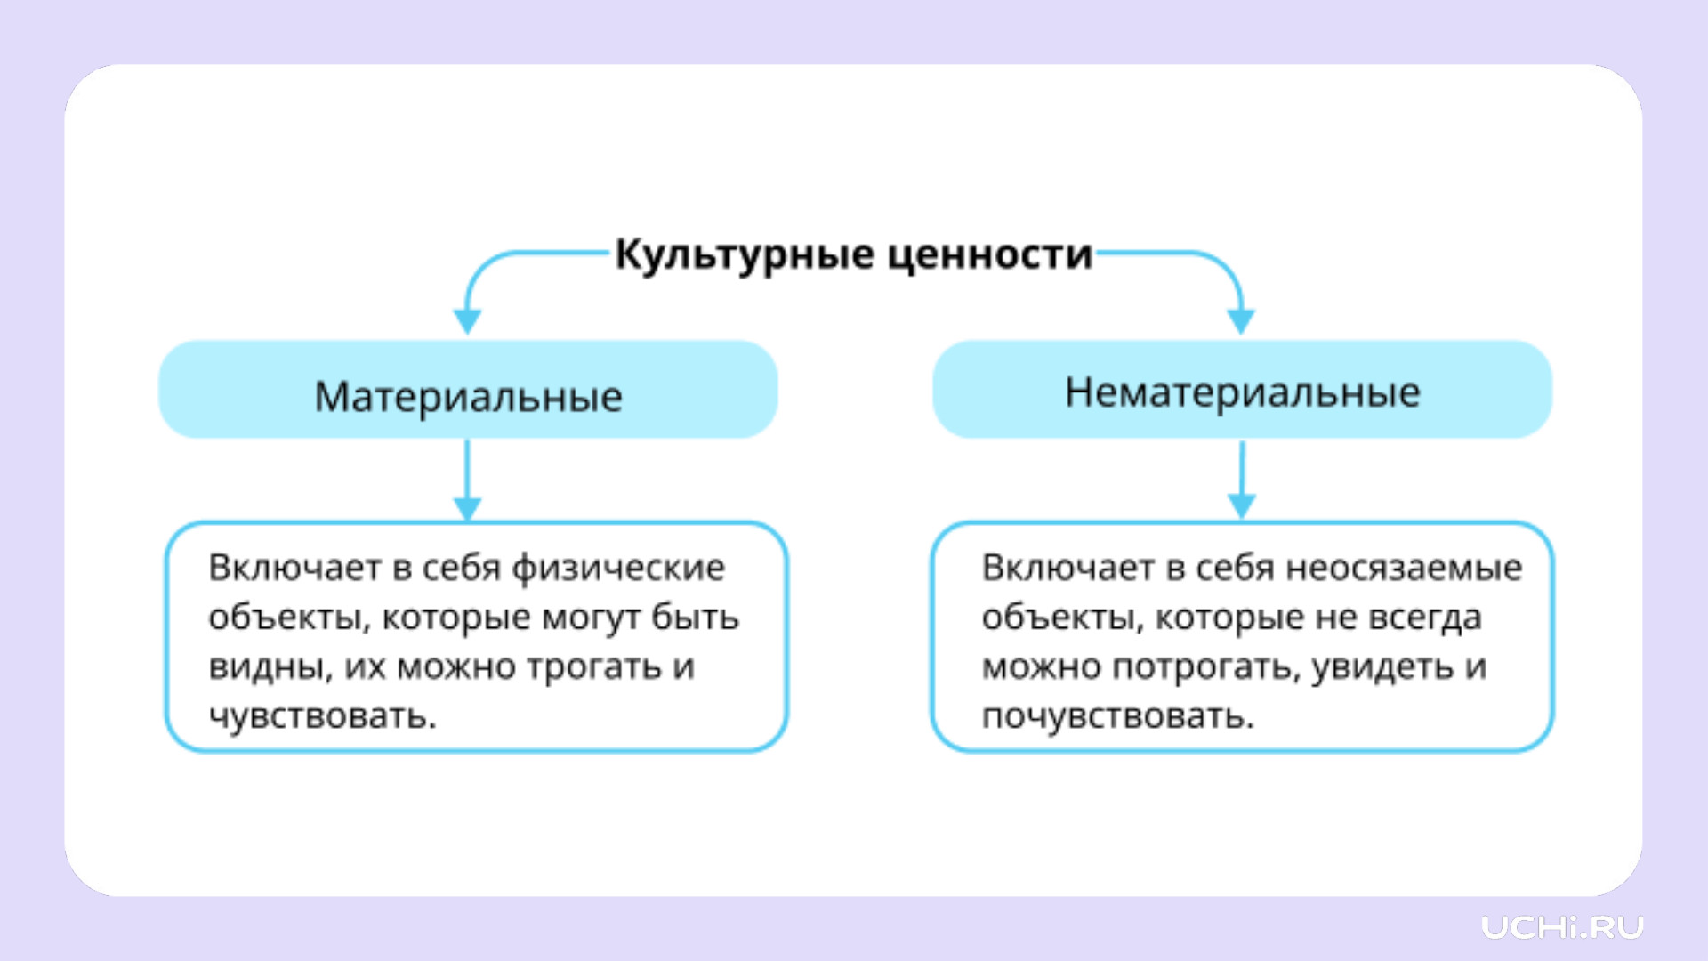

Slide 4


Slide 5
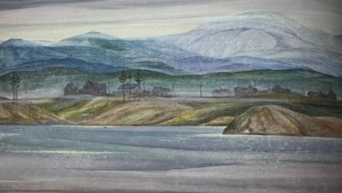

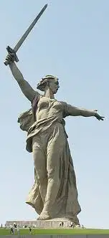


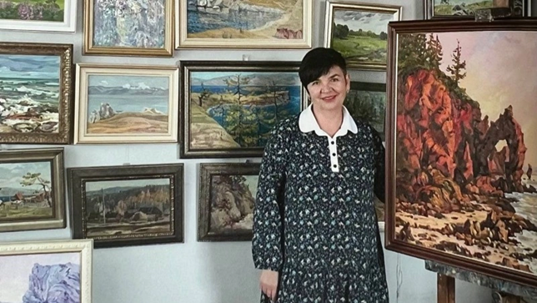

Slide 6
Надежда Троегубова

Slide 7
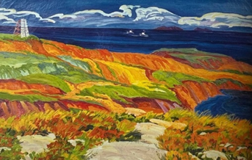

Slide 8


Slide 9
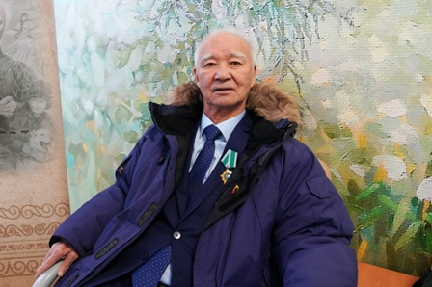
Владимир Михайлович Санги

Slide 10
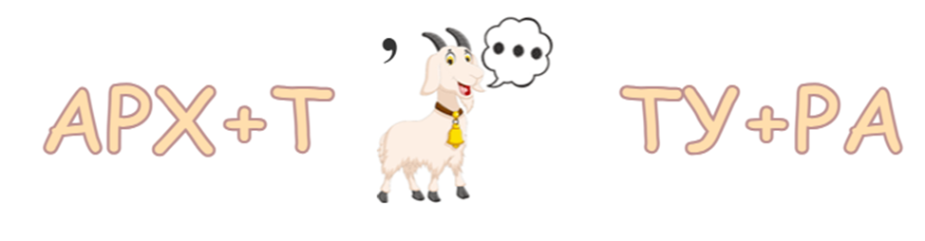

Slide 11
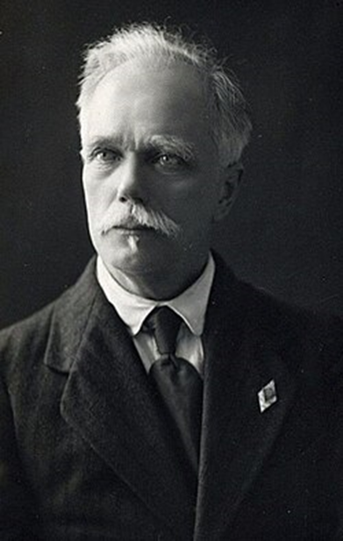
Иван Аполлонович Чарушин

Slide 12
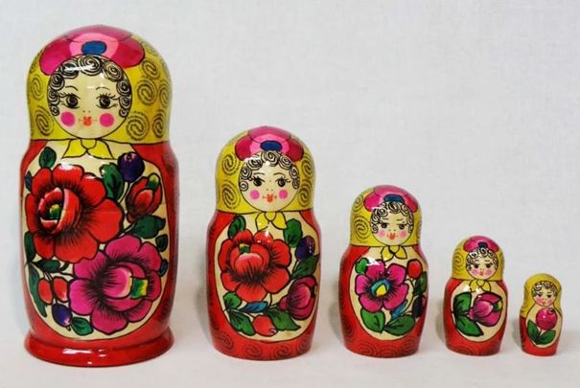

Slide 13



Slide 14
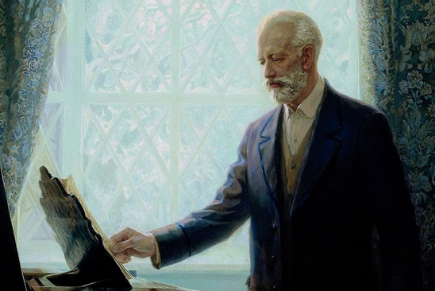
Пётр Ильич Чайковский

Slide 15
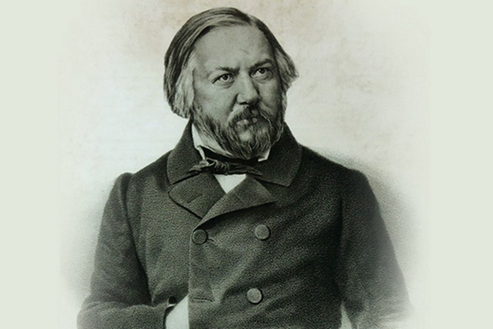
Михаил Глинка

